Slide 1
আজকের ক্লাসে সকলকে স্বাগতম

Slide 2
পরিচিতি
অধ্যায়ঃ প্রথম
সাঈদা হাসমা
সহকারি শিক্ষিকা ( আইসিটি )
বড়চালা হুসাইনিয়া দাখিল মাদরাসা
ভালুকা, ময়মনসিংহ।

Slide 3
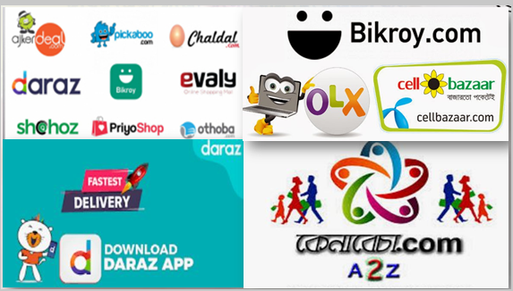
ছবির লেখা গুলো মনোযোগ দিয়ে লক্ষ্য কর
এ গুলো হলো অনলাইন মার্কেট এর বিভিন্ন ওয়েব সাইট ঠিকানা

Slide 4
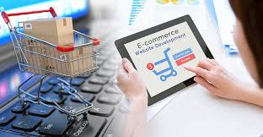
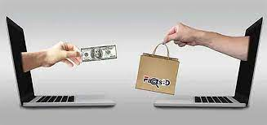
অনলাইন মার্কেটে কি করা হয়?
ইন্টারনেটের মাধ্যমে কোন
পন্য ক্রয়-বিক্রয় করা হয়

Slide 5
আজকের পাঠের বিষয়
ই-কমার্স ও বাংলাদেশ

Slide 6
আজকের ক্লাসের শিখনফল
এই পাঠ শেষে শিক্ষার্থীরা ...
ই-কমার্স কী তা বলতে পারবে।
ই-কর্মাসের শর্তসমূহ চিহ্নিত করতে পারবে ।
ই-কমার্সের বৈশিষ্ট্য সমূহ ব্যাখ্যা করতে পারবে।
ই-কমার্সের সুবিধা উল্লেখ করতে পারবে।

Slide 7
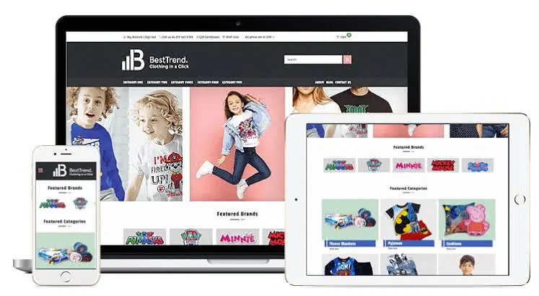
ইলেকট্রনিক শব্দের সংক্ষিপ্ত রূপ হলো ই আর কমার্স শব্দের অর্থ হলো বানিজ্য বা ব্যবসা। সুতরাং ই-কমার্স কথাটির পুর্ণরূপ হলো ইলেক্ট্রনিক বানিজ্য বা ইন্টারনেট ভিত্তিক ব্যবসা।ইলেকট্রনিক মাধ্যম ব্যবহার করে যে ব্যবসা-বাণিজ্য করা হয় তাই ই-কমার্স নামে পরিচিত।
নিত্য প্রয়োজনীয় সকল পণ্য যেমনঃ ডাল,মাছ,শাকসবজী, জামা, কাপড় ইত্যাদি এছাড়াও মোটরযান, ইলেক্ট্রনিক্স পণ্য, খাবার, শৌখিন সামগ্রী ইত্যাদি।

Slide 8
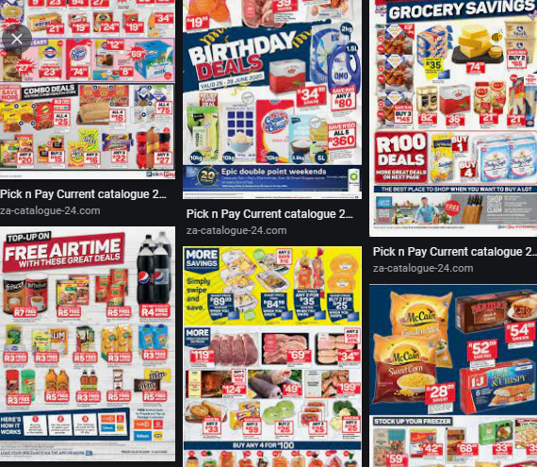
সেবা বা বাণিজ্যের শর্ত ৩টি
১. বিক্রেতার নিকট পণ্য থাকা
বিক্রেতা তার নিজস্ব ওয়েবসাইট বা পেইজে তার পণ্যের ছবি বা ভিডিও দিয়ে রাখবে যাহা ক্রেতা দেখে পণ্য ক্রয় করবে।

Slide 9
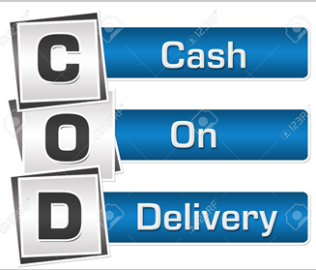
২. ক্রেতা কর্তৃক তার বিনিময় মূল্য পরিশোধ করা
মূল্য পরিশোধ করার পদ্ধতি গুলো হলঃ অনলাইন ব্যাংকিং (ডেভিট কার্ড বা ক্রেডিট কার্ড),মোবাইল ব্যাংকিং বা ক্যাশ অন ডেলিভারি (COD) ।

Slide 10
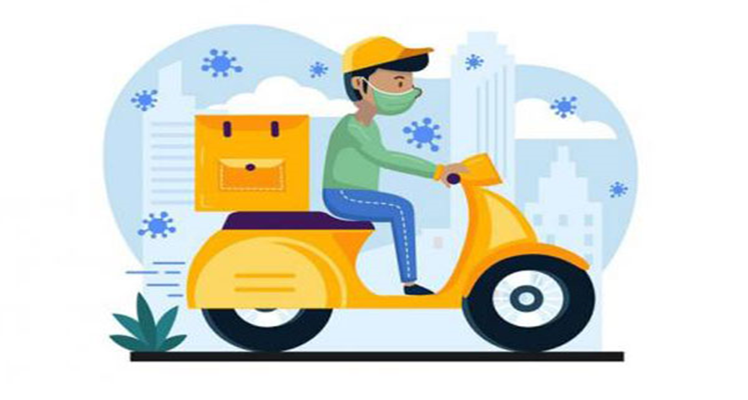
৩. পণ্যটি ক্রেতার ঠিকানায় পৌছে দেওয়া
পণ্যটি যখন ক্রেতা অর্ডার করবে তখন পণ্যটিকে বিক্রেতা বিভিন্ন কুরিয়ার সার্ভিস বা তার কর্মীদ্বারা (Delivery man) পণ্যটি
ক্রেতার কাছে পৌঁছে দিবে।

Slide 11
ইন্টারনেটেই ভার্চুয়াল দোকান খোলা যায় ।
ই-কমার্সের
বৈশিষ্ট সমূহ
কম জনবল দিয়েও ব্যবসা চালানো যায়।
নিজস্ব পন্য না থাকলেও ব্যবসা করা যায়।

Slide 12
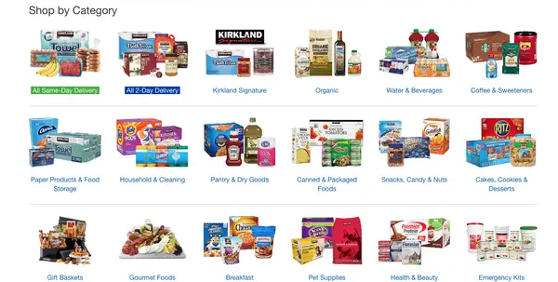
ই-কমার্সের সুবিধা-
ইন্টারনেটের যুগে ই-কমার্সের বড় সুবিধা হলো বাড়িতে বসেই পণ্য সংগ্রহ করা। আর কোন বিক্রেতা তার পণ্যের ছবি, ভিডিও ইন্টারনেটে দিয়ে তার দোকান খুলতে পারে। এজন্য তাকে একটি ওয়েব সাইট খুলতে হয়।

Slide 13
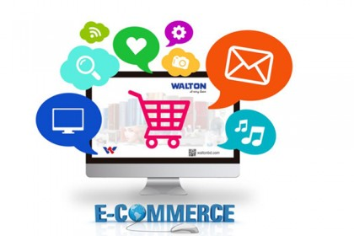
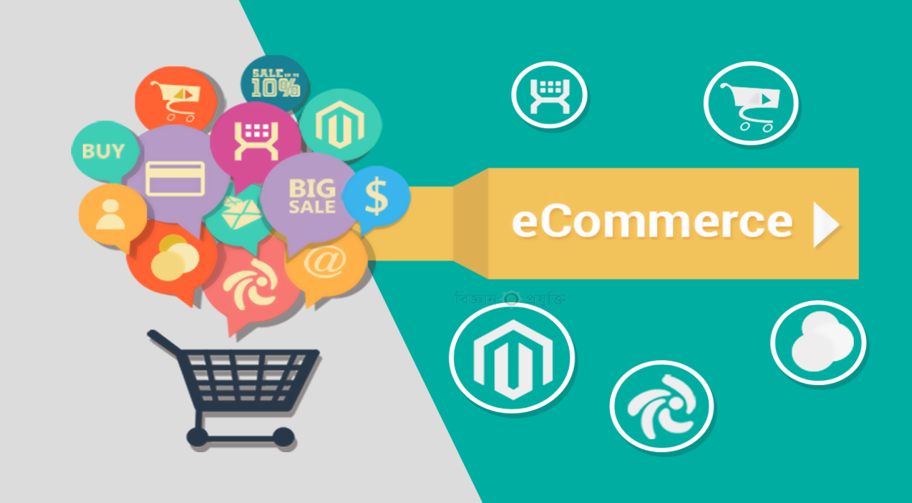
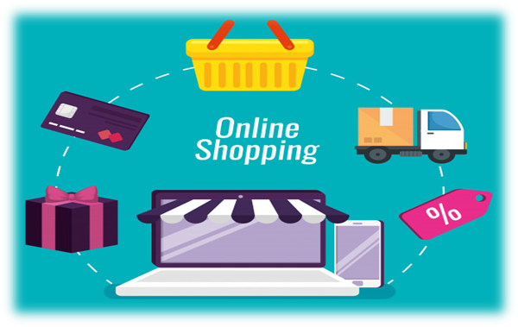
২০১১-২০১২ সাল থেকে বাংলাদেশে ই-কমার্সের যাত্রা শুরু হয়ে ক্রমেই তার প্রসার ঘটছে।

Slide 14
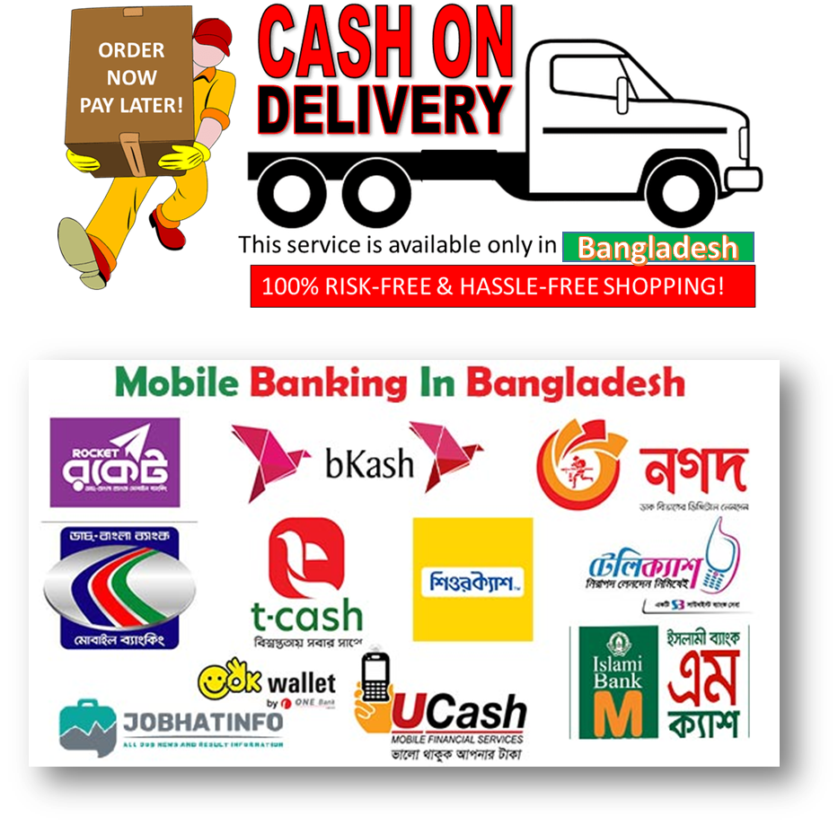
ক্রেতারা অনলাইনে তাদের পছন্দের পণ্যটি পছন্দ করেন এবং মূল্য পরিশোধ করেন। ক্রেতাগণ মূল্য পরিশোধে ডেবিট কার্ড, মোবাইল ব্যাংকিং অথবা ক্যাশ অন ডেলিভারি (COD)ব্যবহার করতে পারেন।

Slide 15
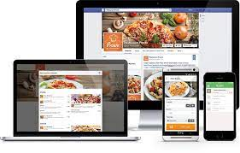
বর্তমানে বই থেকে শুরু করে জামা-কাপড়, খাবার, শৌখিন সামগ্রীসহ সব ধরনের পণ্য ই-কমার্সের মাধ্যমে বেচাকেনা হচ্ছে।

Slide 16
ই-কমার্সের সুফল
পণ্য ক্রয়ের ক্ষেত্রে
পণ্য বিক্রয়ের ক্ষেত্রে
ক্রেতা বিক্রেতার সরাসরি যোগাযোগ।
ছবি, ভিডিও দেখে পছন্দমত পণ্য ক্রয়।
ঘরে বসে পণ্য ক্রয়।
ক্রেতার ট্রাফিক ও ভীর থেকে রক্ষা।
সময় ও অর্থের সাশ্রয়।
পণ্য গ্রহণ করে মূল্য পরিশোধের সুবিধা।
ক্রেতা বিক্রেতার সরাসরি যোগাযোগ।
ছবি, ভিডিও দিয়ে পণ্যের বিজ্ঞাপন।
পণ্য বিতরনের পূর্বে মূল্য প্রাপ্তি।
ব্যবস্থাপনায় অর্থের সাশ্রয়।

Slide 17
দলগত কাজ
অনলাইনে পণ্য ক্রয়-বিক্রয়ের ৫টি কুফল চিহ্নিত কর।

Slide 18
মূল্যায়ন
১। ইলেকট্রনিক পদ্ধতিতে কেনা–বেচার পদ্ধতিকে কী বলা হয়?
ক. E-service খ. E-governance গ. E-commerce ঘ . E-learning
২। ই-সেবার প্রধান বৈশিষ্ট্য—
ক. বেশি খরচ কিন্তু স্বল্প সময়ে সেবা প্রদান খ. স্বল্প খরচ এবং স্বল্প সময়ে সেবা প্রদান
গ. মোবাইল ফোনের ব্যবহার ঘ. বিনা মূল্যে সেবা প্রদান
৩। E-commerce-এর পূর্ণরূপ—
ক. Electro commerce খ. Electric commerce
গ. Electronic commerce ঘ. Electronics commerce
৪। কম্পিউটারের সাহায্যে কেনা–বেচার পদ্ধতিকে বলে—
ক. ইন্টারনেট খ. ই-কমার্স গ. ই-মেইল ঘ. ওপরের সবকটি
৫। E-commerce ব্যবস্থায় ক্রেতা পণ্যের মূল্য পরিশোধ করেন কীভাবে?
ক. মোবাইল ব্যাংকিং খ. ব্যাংক চেক গ. সরাসরি দোকানে গিয়ে ঘ. ডাক যোগাযোগ
৬। COD- এর পূর্ণরূপ কোনটি?
ক. Cash Over Delivery খ. Cash On Delivery
গ. Cash Before Delivery ঘ. Cash After Delivery
৭। বাংলাদেশে ই-কমার্সের প্রসার ঘটতে থাকে কোন সাল থেকে?
ক. ২০১০-২০১১ খ. ২০১১-২০১২ গ. ২০১৩-২০১৪ ঘ. ২০১৪-২০১৫

Slide 19
বাড়ীর কাজ
ডিজিটাল বাংলাদেশ গঠনে ই-কমার্সের অবদান ব্যাখ্যা কর।

Slide 20
সকলের সুস্থতা কামনা করে আজকের মতো
এখানেই শেষ করছি-----
ধন্যবাদ

